Slide 1
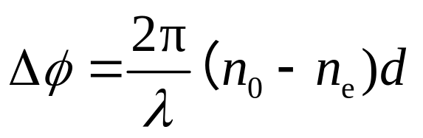
一 椭圆偏振光和圆偏振光
经过双折射晶体后，o光和e光具有相位差：
振幅A
A
A_{o}
A_{e}
偏振光
光轴
d

Slide 2
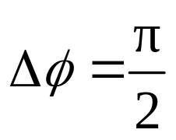

(1)偏振光经过1/4波片
线偏振光
A
(椭)圆偏振光
A_{o}
A_{e}
光轴
d

Slide 3


(2)线偏振光经过1/2波片
偏转 角度
线偏振光
A
线偏振光
A_{o}
A_{e}
A’
光轴
d

Slide 4

二 偏振光的干涉
N
A
A_{1o}
A_{1e}
N’
光轴
d
起偏器
检偏器

Slide 5



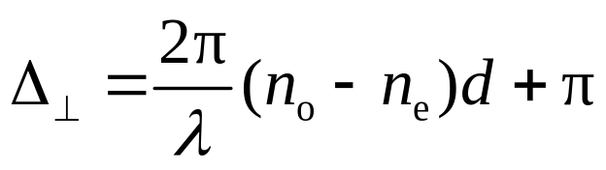
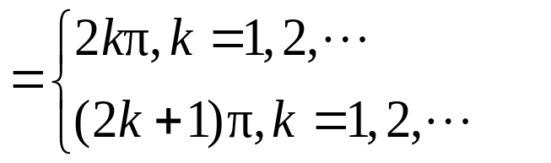
(1)两偏振片偏振方向垂直
N
A
A_{1o}
A_{1e}
强
N'
弱
A_{2o}
A_{2e}
光轴

Slide 6
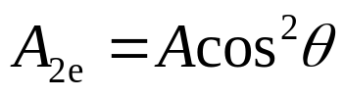
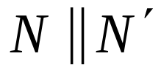
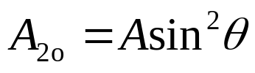

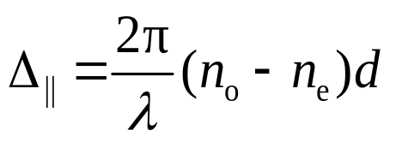
(2)两偏振片偏振方向平行
N
N'
A
A_{1o}
A_{2o}
A_{2e}
A_{1e}
强
弱
光轴

Slide 7
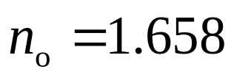
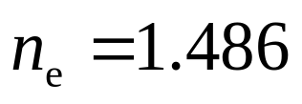
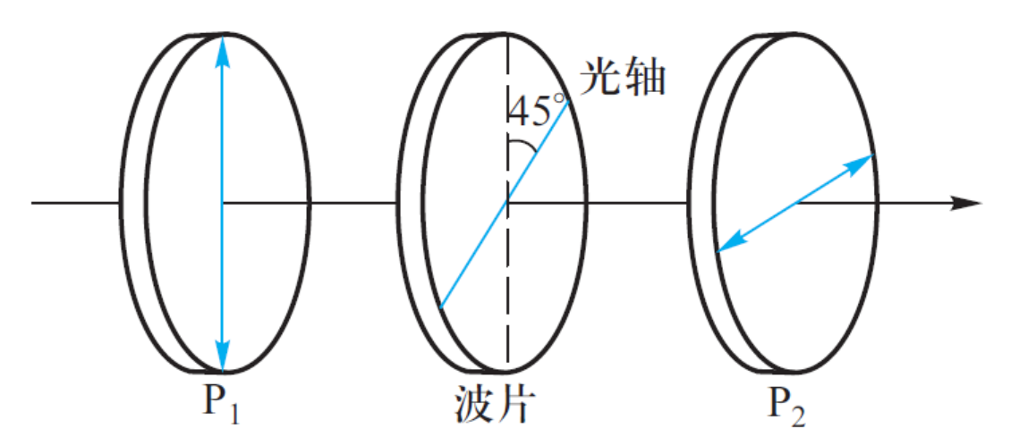
例 在两正交偏振片P1、P2之间插入一厚度为0.025mm的方解石波片，波片表面与偏振光平行，光轴与偏振片的偏振化方向成45⁰角. 已知方解石的 ， . 若用波长在450nm到650nm范围内的平行光垂直照射偏振片P1，通过图中三个元件之后，哪些波长的光将发生消光现象？

Slide 8
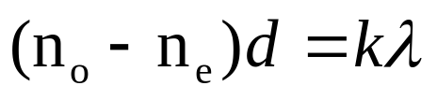
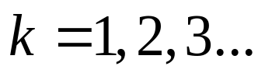
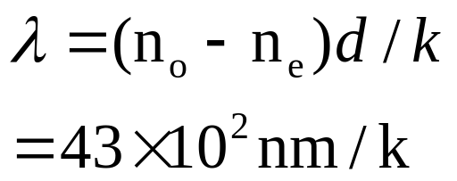






解 由于两个偏振片的偏振化方向垂直,当
时发生消光现象，故
在题给波长范围内，下列波长的光发生消光

Slide 9
选择进入下一节：
11-0 教学基本要求
11-1 相干光
11-2 杨氏双缝干涉 劳埃德镜
11-3 薄膜干涉
11-4 劈尖 牛顿环 迈克耳孙干涉仪
11-5 光的衍射

Slide 10
选择进入下一节：
11-6 夫琅禾费单缝衍射
11–7 夫琅禾费圆孔衍射 光学仪器的
分辨本领
11-8 衍射光栅
11-9 光的偏振性 马吕斯定律
11-10 反射光和折射光的偏振

Slide 11
选择进入下一节：
11-11 双折射
* 11-12 偏振光的干涉
* 11-13 液晶
* 11-14 几何光学

